Slide 1
НИУ ВШЭ – Санкт-Петербург
Как сделать обучение ПЕРСОНАЛА максимально эффективным для бизнеса
Айгуль Кадырбаева
к.э.н., директор ИДПО
Санкт-Петербург, 2019

Slide 2
Компетенции персонала как фактор успеха
Российские компании отмечают недостаток компетенций управленцев и специалистов как свое главное ограничение и, наоборот, наличие компетенций персонала как фактор будущего успеха.
Согласно исследованиям НИУ ВШЭ в России только 17–20% экономически активных взрослых участвует в образовании.
Это в 2–3 раза ниже, чем в европейских странах, что негативно сказывается не только на производительности труда, но и на материальном положении людей, и на их социальном самочувствии

Slide 3
Успешный кейс Лента Лидер 2.0 Корпоративное обучение и стратегия компании: синергия бизнеса и образования
Высшая школа экономики, Санкт-Петербург, 2014

Slide 4
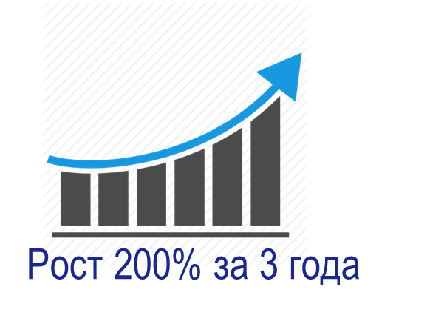
Работа с Заказчиком: определение проблемы
Быстрый рост Компании ставит вызовы:
Люди не успевают расти вместе с Компанией
Люди встают на новые позиции, не успевая пройти полноценную подготовку к роли
Опытных наставников не хватает
Внутренние программы обучения больше ориентированы на soft skills, не хватает бизнес знаний
Средний менеджмент отлично работает с ежедневными стандартными проблемами. Необходимо научить быстро принимать решения в ситуации неопределенности.
Повышать навыки критического мышления и осознанность.

Slide 5
Дизайн программы
Цель и задачи программы
Схема реализации
Цель
компания
Практика и применение
Профессиональное развитие руководителей
1
Задачи
Задачи
2
Приобретение знаний, необходимые бизнесу
+
Развитие компетенций
Повышение осознанности и
личной эффективности
3
Задачи
Разработка и внедрение проектов, направленных на реализацию стратегии Компании
Знания и компетенции
ВШЭ Участники

Slide 6
ФОРМАТ ПРОГРАММЫ
Реализация проекта под руководством менеджера
BLENDED LEARNING
Группа 15 чел.
Подготовка учебных модулей с участием экспертов от бизнеса
Индивидуальные коуч сессии
Тренинг
Вебинар
Тренинг
Вебинар
Тренинг
Оценка знаний/
результатов
тренинг
Вебинар
GAJAH ANNUAL REPORT 2015 | 2
Notes:
Начинали с классической структуры miniMBA
Требование – связь с практикой, лучше в ритейле
Тренинги, а не лекции
Тьютор -> коучинг
Проектная работа с участием научного руководителя и руководителя от бизнеса

Slide 7
СТРУКТУРА ПРОГРАММЫ
ПРОЕКТ
Тренинги
Вебинары
Система поддержки и контроля
Проектная работа
Консультации и коучинг
Личная эффективность
Управление организацией
ЛМС
Анализ задач и выбор темы проекта
Индивидуальная коуч-сессия
Управление проектами
Финансы для нефинансистов
Тесты
Планирование и реализация проекта
Индивидуальные консультации
Управление изменениями
Маркетинг
Анкеты и опросы
Консультации научных руководителей
Финансы для нефинансистов
Управление персоналом
Домашние задания
Защита проектов НИУ ВШЭ и в Ленте
Операционная деятельность
Менеджмент
GAJAH ANNUAL REPORT 2015 | 2
Notes:
Начинали с классической структуры miniMBA
Требование – связь с практикой, лучше в ритейле
Тренинги, а не лекции
Тьютор -> коучинг
Проектная работа с участием научного руководителя и руководителя от бизнеса

Slide 8
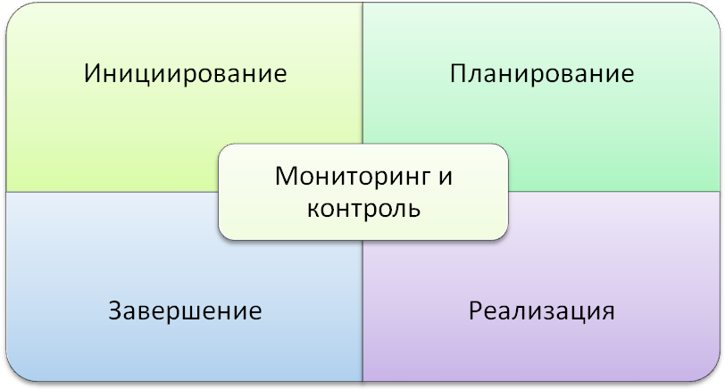
ПРОЕКТНАЯ РАБОТА
Проблема
Анализ среды
Планирование
Идея проекта
Оценка эффективности
Реализация
ПОДДЕРЖКА
Навигаторы
Домашние задания
Научные руководители
Командная работа
Курс по презентационным навыкам
Предзащита в ВШЭ
Защита в «ЛЕНТЕ»
Награждение лучших проектов
GAJAH ANNUAL REPORT 2015 | 2
Notes:
История:
1 год – стихийно. Малое вовлечение руководителей. Защиты проектов
2 год – инд.проекты с более осознанными руководителями темами + ДЗ, связанные с проектной работой + навигаторы
3 год – групповые проекты, рекомендованные и согласованные руководством Компании. + защита тем проектов

Slide 9
ФОРМАТ ПРОГРАММЫ
Реализация проекта под руководством менеджера
BLENDED LEARNING
Группа 800 чел.
Подготовка учебных модулей с участием экспертов от бизнеса
Индивидуальные консультации
Преридер
Вебинар
Домашнее задание
Вебинар
Развивающий тест
Оценка знаний/
результатов
Преридер
Вебинар
GAJAH ANNUAL REPORT 2015 | 2
Notes:
Начинали с классической структуры miniMBA
Требование – связь с практикой, лучше в ритейле
Тренинги, а не лекции
Тьютор -> коучинг
Проектная работа с участием научного руководителя и руководителя от бизнеса

Slide 10
Новые подходы к организации обучения
Непрерывное обучение
Обучение через опыт
Адаптивное обучение
Социальное обучение
Перевернутое обучение
Микрообучение
Геймификация
Искусственный интеллект и применение интеллектуальных помощников
Виртуальная и дополненная реальность VR/AR3.2

Slide 11
Новые обучающие решения
Новые форматы очного обучения
Массовый открытый онлайн-курс
Адаптивный электронный курс
VR/AR-симуляции
Интерактивное дистанционное занятие (life virtual)

Slide 12
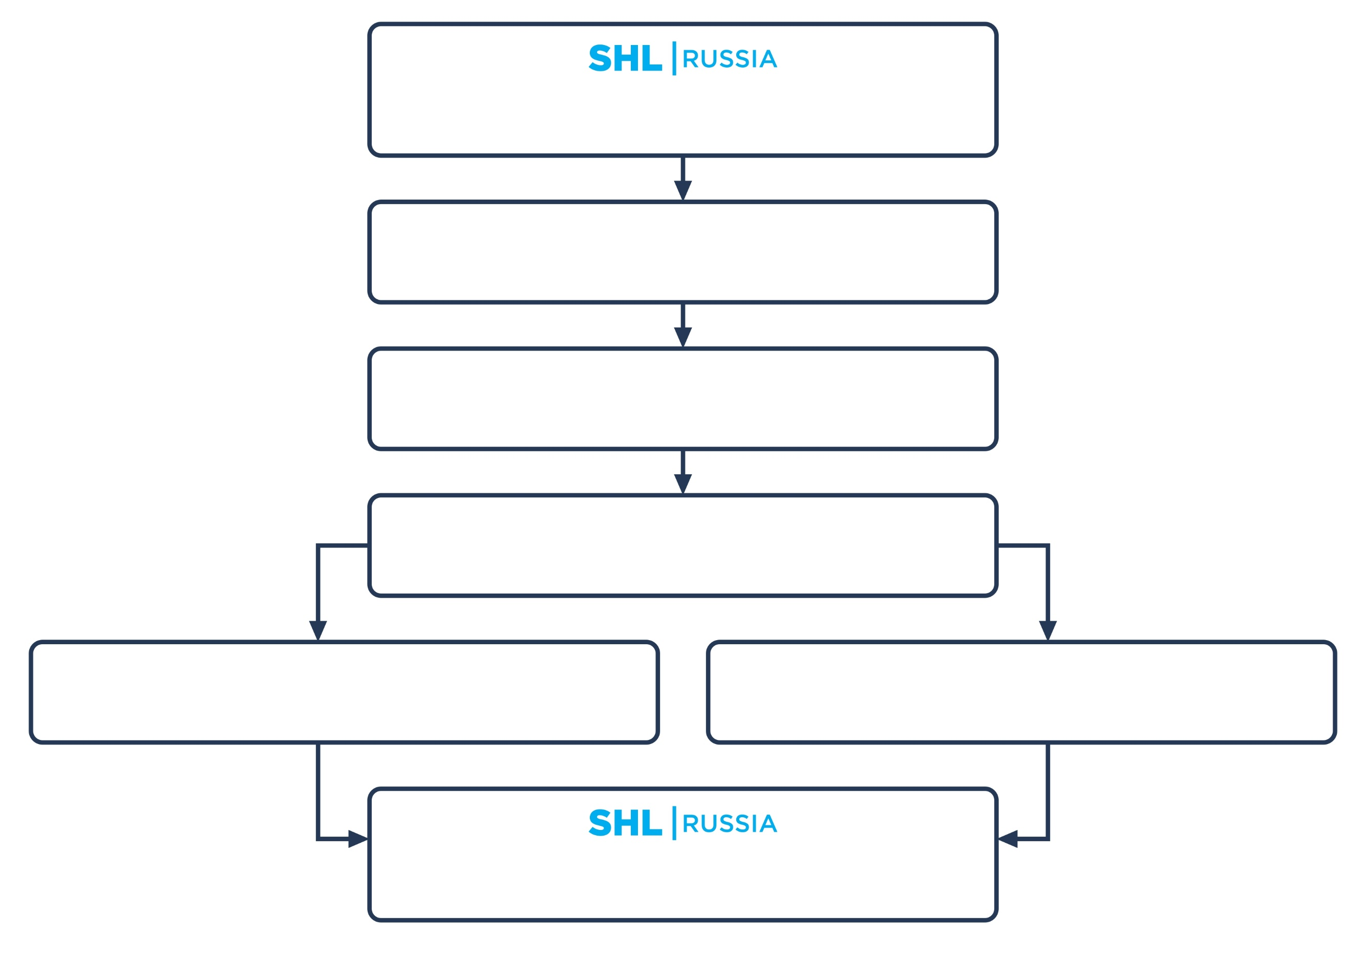
Подходы к развитию компетенций в программах
Оценка компетенций
Соотнесение со стратегией развития компании
Определение
приоритетов развития компетенций
Развитие компетенций
Групповой трек
(программа обучения)
Индивидуальный план развития
(коучинг, развитие на рабочем месте)
Завершающая оценка компетенций
Подведение итогов

Slide 13
Необходимые условия для успеха обучения в проектно-ориентированной форме
Наличие в компании стратегии развития
Понимание компанией целевых результатов обучения
Наличие системы управления инновациями, менеджмент идей
Наличие в компании системы управления проектами, портфелями проектов

Slide 14
Онлайн образование в НИУ ВШЭ
52 онлайн курса на платформе «открытое образование»
42 онлайн курса на платформе «Онлайн – образование в НИУ ВШЭ»
Разработка специальных закрытых курсов для корпоративных заказчиков

Slide 16
Сетевая форма реализации образовательных программ с использованием онлайн курсов
Вариативность программ в условиях ограниченности ресурсов
Включение онлайн курсов в образовательную программу
Аналитика на основе психометрии
Различные форматы оценки результатов обучения

Slide 17
Вопросы?
Спасибо за внимание!
Айгуль Кадырбаева
akadyrbaeva@hse.ru

